Slide 1
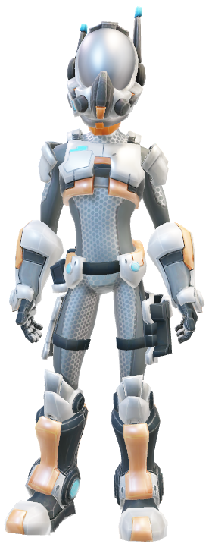
I PATATE
Bienvenue dans un futur sans patate

Slide 2
01 – Le PROJET
Histoire du projet
Nos motivations
Les enjeux techniques
02 – L’ORGANISATION
La répartition des taches
La presentation du planning original
La presentation du planning finale et ses divergences
Sommaire
03 – Le travail fourni
L’évolution avec les obstacles passes
Les problèmes rencontrés et comment les surpasser
Le résultat final
04 – DEMO du projet et evolutions
Démo du robot et de sa télécommande
Évolutions possible pour le futur

Slide 3
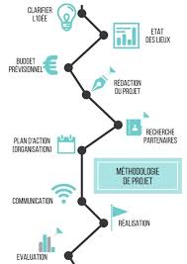
Chapitre 1 : THE PROJET

Slide 4
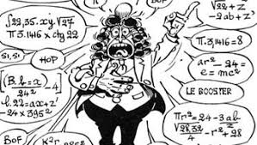

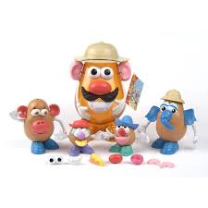
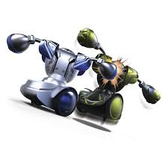
Histoire du projet
Un mélange d’idées… des bonnes comme des mauvaises
De la nostalgie, un brin d’éducation
Un poil d’action, un grain de folie

Slide 5


Nos motivations
- Le travail en équipe
- L’envie de concevoir un robot de A à Z
- L’envie de trouver un nouveau concept
Se servir de nos compétences comme d’une force

Slide 6
Les enjeux techniques
Etudes
Choix des matériaux
Calculs techniques
Conception
Logiciel CAO
Réalisation
Impression 3D
Adapter la conception pour l’électronique
Tests techniques
Problème techniques
Solutions techniques

Slide 7

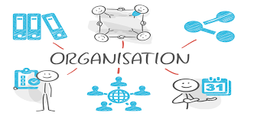
Chapitre 2: L’organisation

Slide 8




La répartition des tâches
Chef de projet et Responsable de la partie conception /mécanique du robot ainsi que du blog
Responsable de la partie Electronique/Télécommande du robot
Assistant de la partie conception/mécanique du robot
Assistant de la partie Electronique/Télécommande du robot

Slide 9
Les étapes de planning
Initial
Etudes et Calculs
Conception
Electronique
Guidage
Tests
Electronique
Guidage
Finalement
Tests
Tests
Tests
Tests
Impression
Etudes et Calculs
Conception

Slide 10
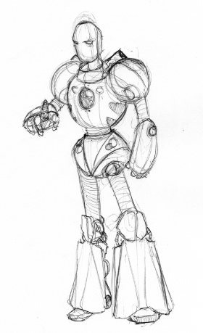
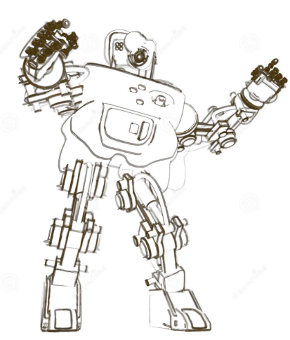
Le travail réalisé
Partie Conception

Slide 11
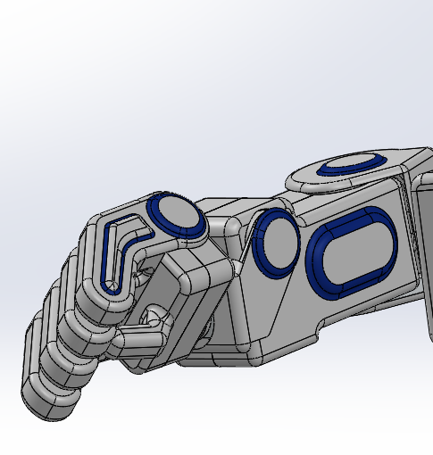
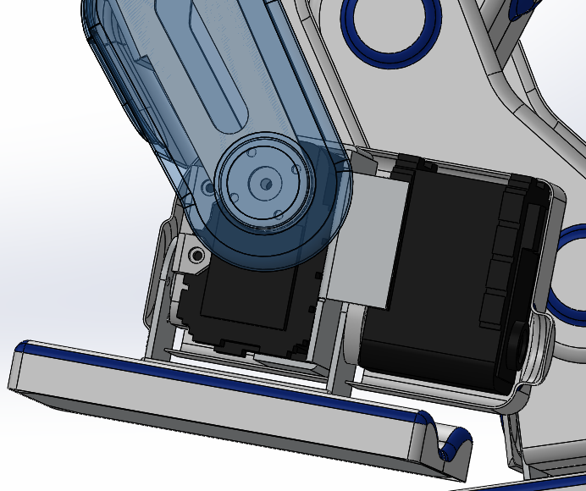
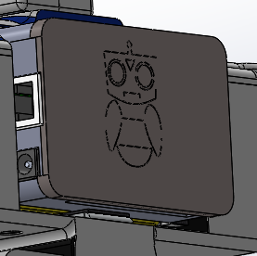
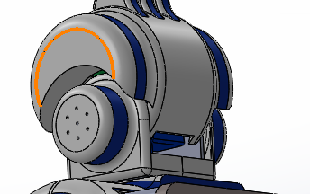
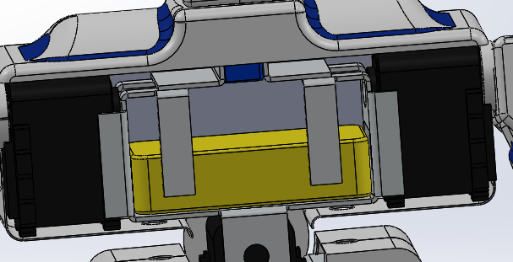

Slide 12
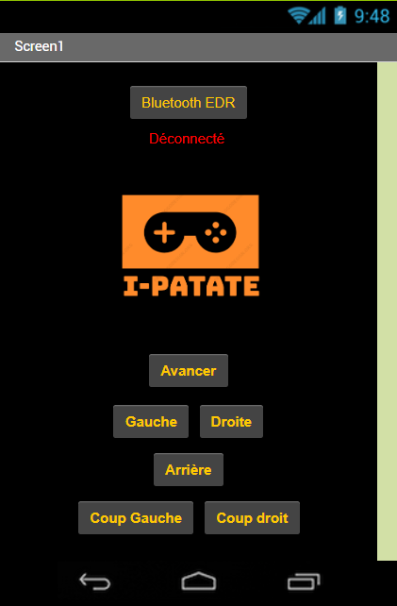
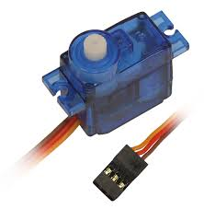
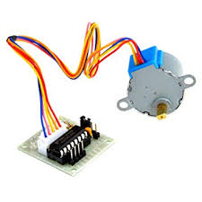
Suite Travail
Partie électronique

Slide 13
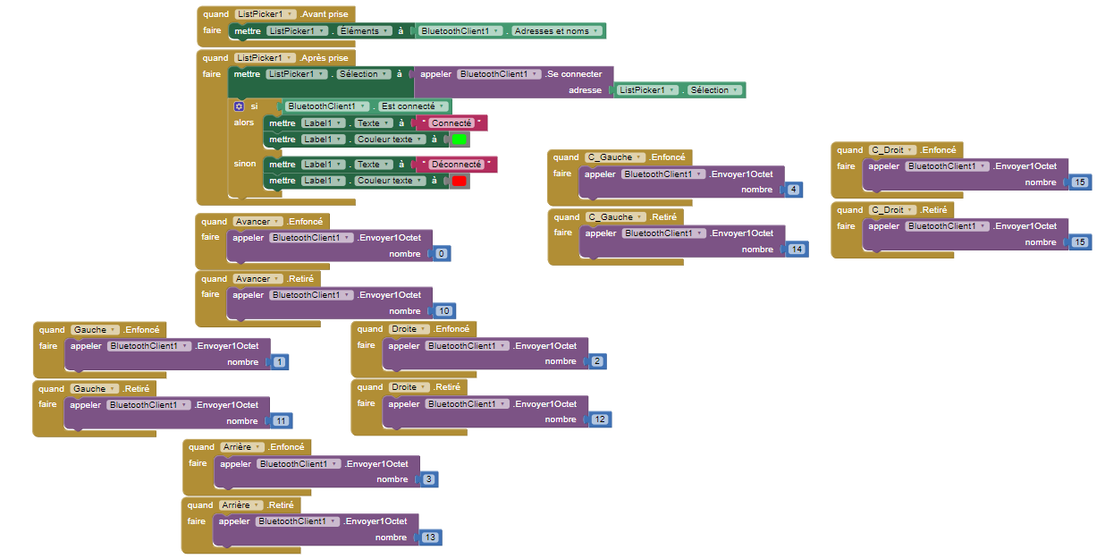

Slide 14
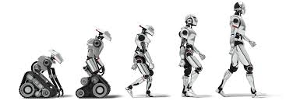
Chapitre 3: Evolution

Slide 15
Les problèmes et ses solutions
Problèmes
Manque d’équilibre en mouvement
Problème de moteurs
Problème sur le maximum déplacement moteur
Problèmes impression
Débat pieds/roues

Slide 16
Chapitre 4: Démo et évolutions possible
Vous pouvez suivre notre aventure sur https://ipatateleretour.wordpress.com
Démo virtuelle
Test Application
Evolution possible

